Slide 1
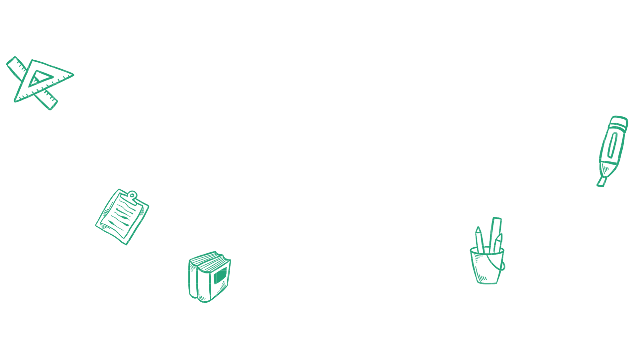
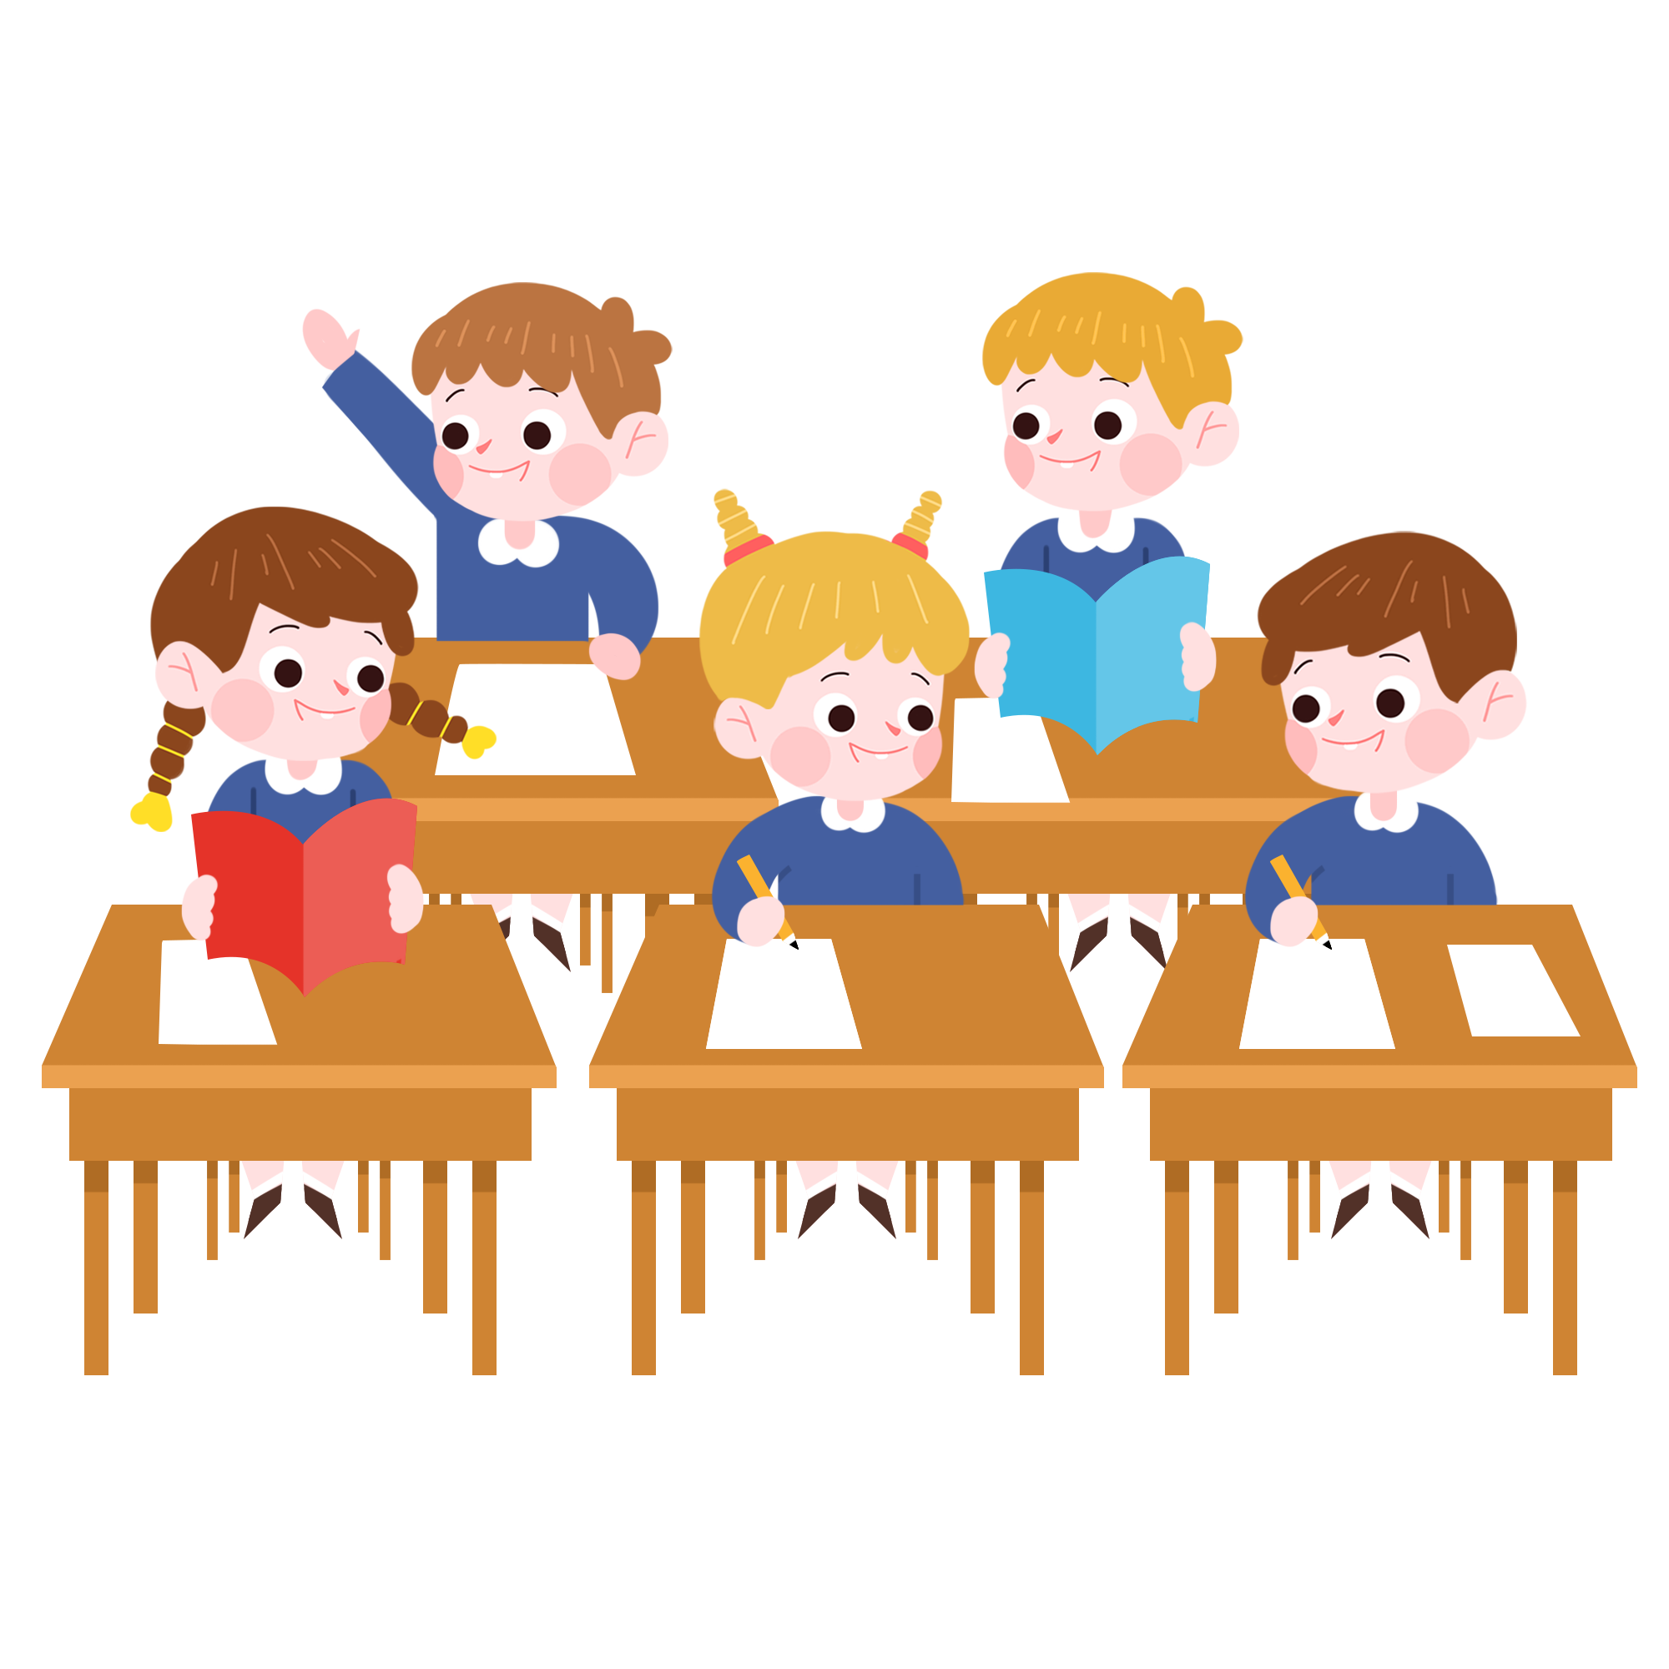
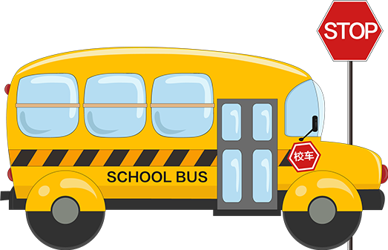

Slide 2
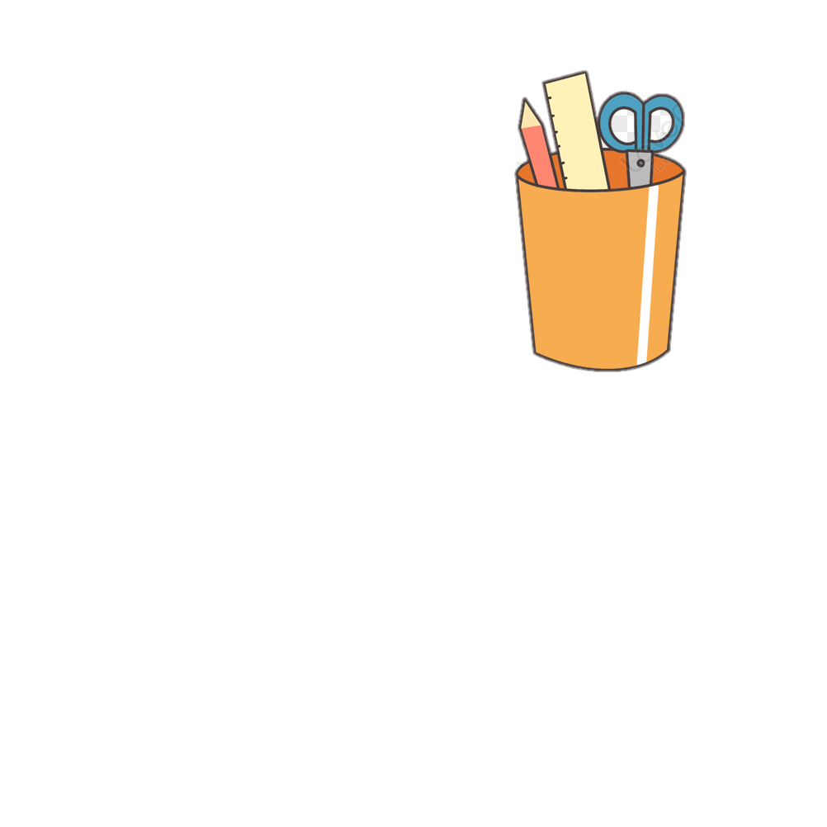
Biết bày tỏ thái độ, nhận xét hành vi, xử lý tình huống liên quan đến việc tôn trọng tài sản của người khác

Slide 4
Theo em vì sao phải tôn trọng tài sản của người khác?

Slide 6
1. Em đồng tình hay không đồng tình với ý kiến nào sau đây?
a. Chỉ sử dụng tài sản của người khác khi được cho phép.
c. Có thể sử dụng đồ dùng của người khác trước, hỏi là mượn sau.
b. Khi đã được cho mượn đồ thì có quyền sử dụng tuỳ ý.
d. Khi sử dụng tài sản của người khác, tránh làm hỏng, làm mất.

Slide 9
Em đồng tình hay không đồng tình
với ý kiến nào sau đây?
a. Chỉ sử dụng tài sản của người khác khi được cho phép.
Em đồng tình vì đây là phép lịch sự tối thiểu.

Slide 10
Em đồng tình hay không đồng tình
với ý kiến nào sau đây?
b. Khi đã được cho mượn đồ thì có quyền sử dụng tuỳ ý.
Không tán thành. Vì khi mượn đồ của người khác chúng ta cần giữ gìn cẩn thận và đem trả lại nguyên vẹn.

Slide 11
Em đồng tình hay không đồng tình
với ý kiến nào sau đây?
c. Có thể sử dụng đồ dùng của người khác trước, hỏi là mượn sau.
Không tán thành. Vì không nên tự ý dùng đồ của người khác vì chưa chắc đã được sự cho phép của người đó.

Slide 12
Em đồng tình hay không đồng tình
với ý kiến nào sau đây?
d. Khi sử dụng tài sản của người khác, tránh làm hỏng, làm mất.
Đồng tình. Ai cũng muốn tài sản của mình không bị hư hỏng. Vì vậy khi mượn tài sản của người khác cần phải giữ gìn cẩn thận.

Slide 13
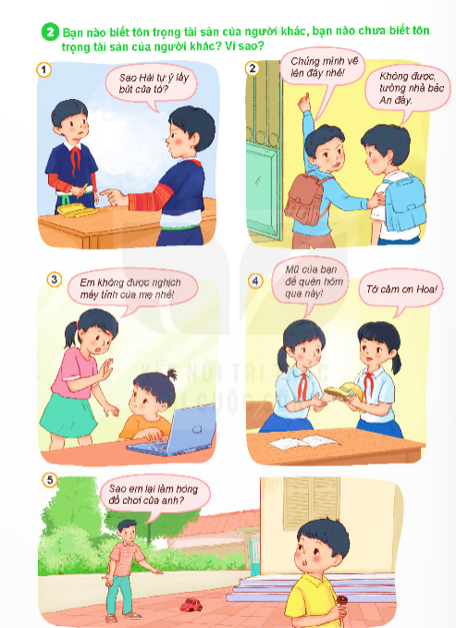
2. Bạn nào biết tôn trọng tài sản người khác, bạn nào chưa biết tôn trọng tài sản của người khác? Vì sao?

Slide 15
2. Bạn nào biết tôn trọng tài sản người khác, bạn nào chưa biết tôn trọng tài sản của người khác? Vì sao?
Hải tự tiện lấy bút của bạn mà chưa xin phép. Như vậy là Hải chưa biết tôn trọng tài sản của người khác.

Slide 16
2. Bạn nào biết tôn trọng tài sản người khác, bạn nào chưa biết tôn trọng tài sản của người khác? Vì sao?
Bạn nam áo xanh chưa biết tôn trọng tài sản của người khác. Bạn nam áo trắng biết tôn trọng tài sản của người khác. Chúng ta không nên phá hoại tài sản của người khác.

Slide 17
2. Bạn nào biết tôn trọng tài sản người khác, bạn nào chưa biết tôn trọng tài sản của người khác? Vì sao?
Bạn nhỏ đang nghịch, sử dụng máy tính của mẹ khi chưa xin phép. Việc làm của bạn nữ là không biết tôn trọng tài sản của người khác.

Slide 18
2. Bạn nào biết tôn trọng tài sản người khác, bạn nào chưa biết tôn trọng tài sản của người khác? Vì sao?
Bạn nhỏ đang nghịch máy tính của mẹ khi chưa xin phép. Việc làm của bạn nữ có thể làm hư máy hay mất tài liệu của mẹ, bạn không biết tôn trọng tài sản của người khác.

Slide 19
2. Bạn nào biết tôn trọng tài sản người khác, bạn nào chưa biết tôn trọng tài sản của người khác? Vì sao?
Thấy bạn quên mũ, Hoa đã cất cẩn thận và trả lại bạn cho bạn. Việc làm này cho thấy Hoa biết tôn trọng tài sản người khác.

Slide 20
2. Bạn nào biết tôn trọng tài sản người khác, bạn nào chưa biết tôn trọng tài sản của người khác? Vì sao?
Em chưa biết tôn trọng tài sản của anh. Mình cần phải biết giữ gìn, không phá hoại đồ của anh.

Slide 22
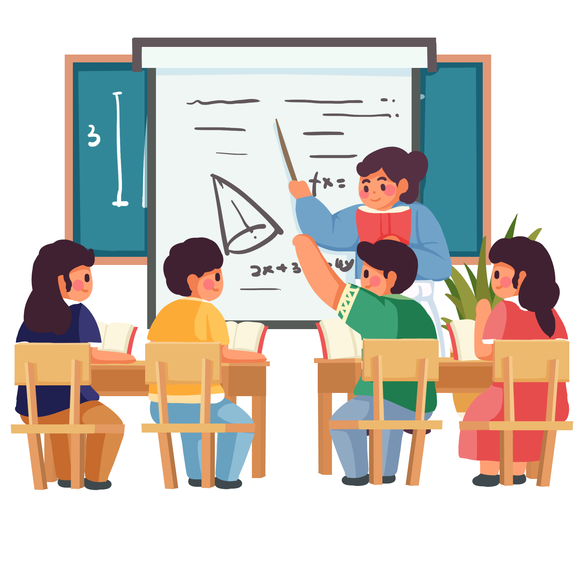
Em hãy kể những việc làm của mình thể hiện sự tôn trọng tài sản của người khác?

Slide 23
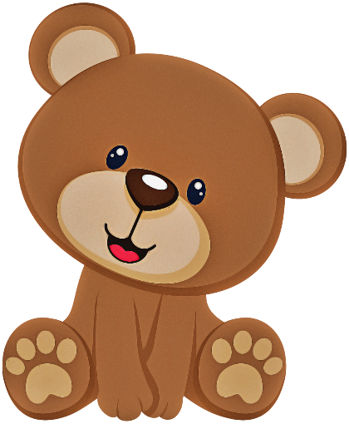
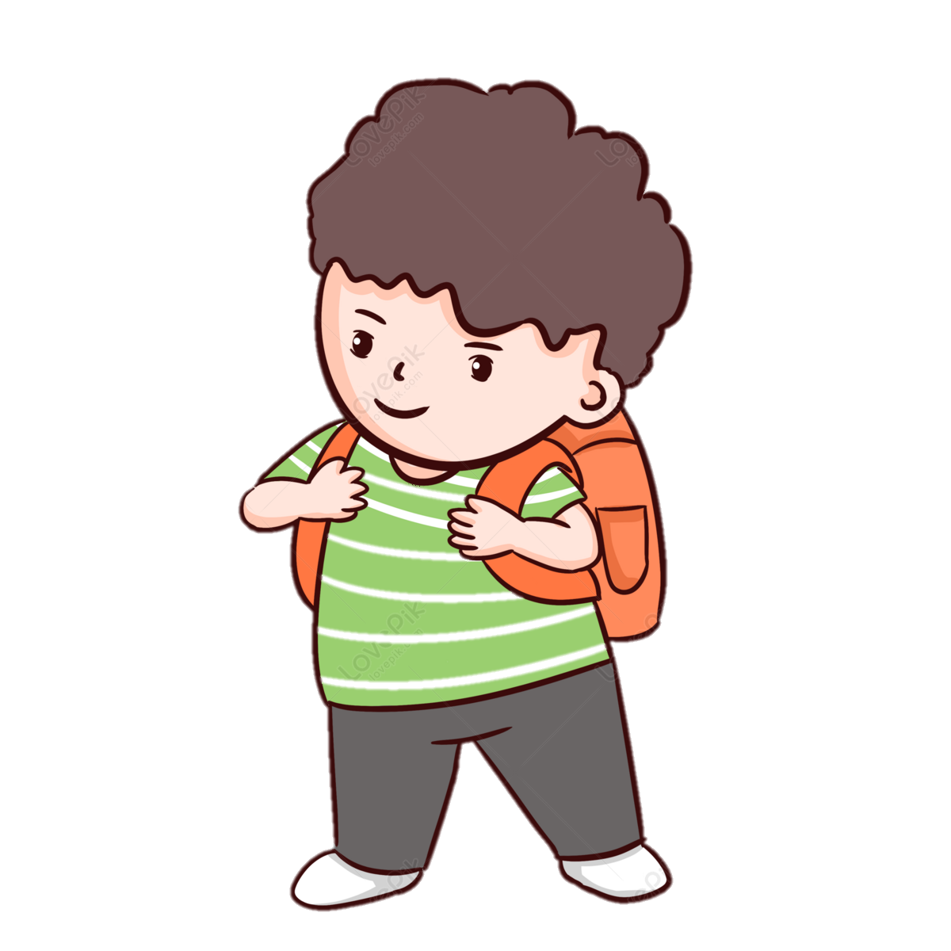
- Tiếp tục chia sẻ và nhắc nhở mọi người biết tôn trọng tài sản của người khác
- Chuẩn bị tiết học sau

